Slide 1
Logaritmos
(animações)
Antonio Carlos Brolezzi
brolezzi@ime.usp.br

Slide 2
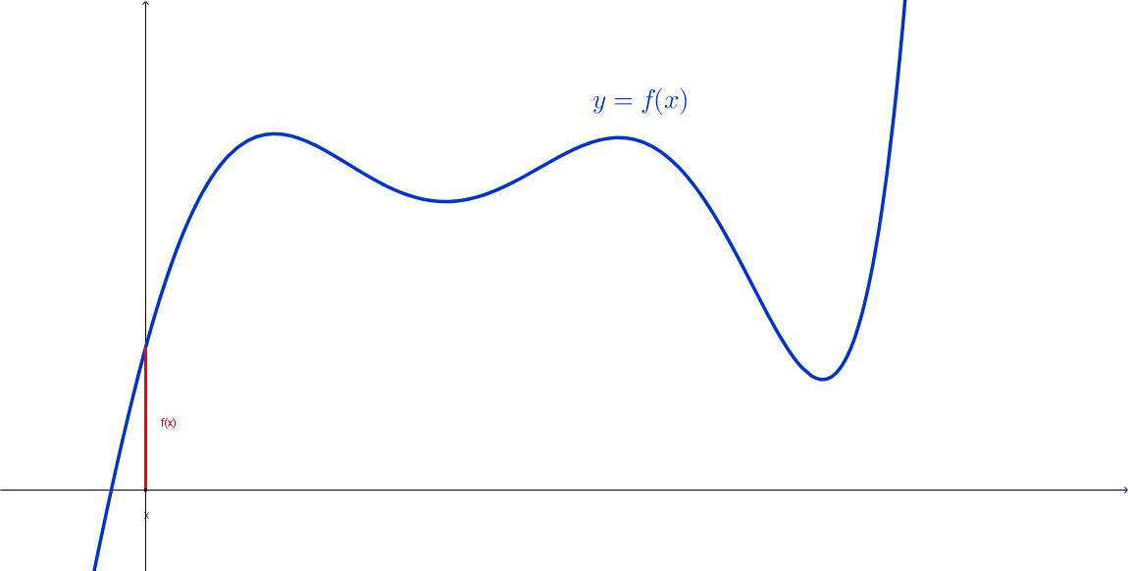
A variação instantânea da área A(x) é A’(x)=f(x).

Slide 3
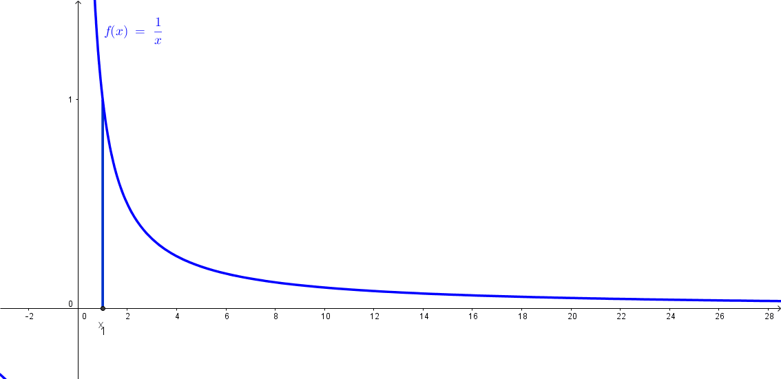
(gráfico fora de escala)

Slide 4
Que função expressa a área sob f(x)=1/x, de 1 a x?

Slide 5
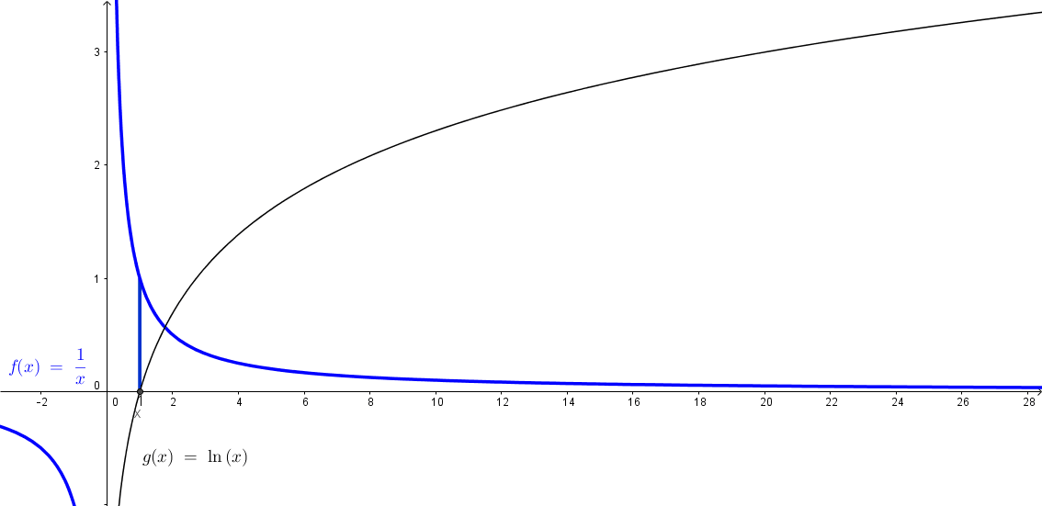
A função área é A(x)=lnx (logaritmo natural, base e)
$$e≅2,7 1828 1828 4\text{590} \text{452}\text{3 }$$

Slide 6
A função área é A(x)=lnx (logaritmo natural, base e)
$$e≅2,7 1828 1828 4\text{590} \text{452}\text{3}$$

Slide 7
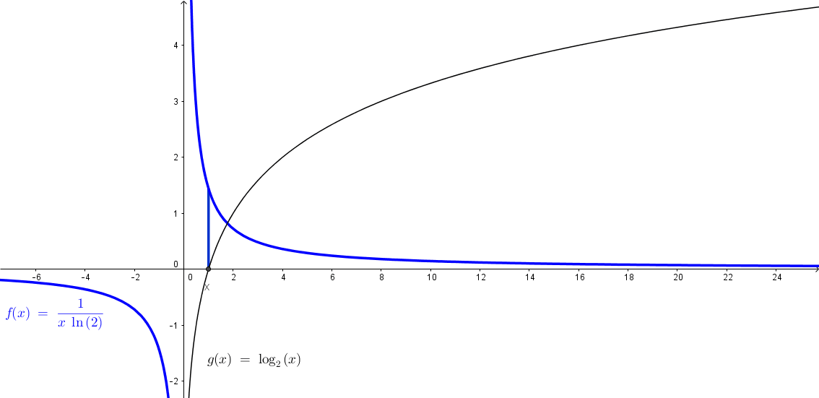
Que função expressa a área sob $f\left(x\right)=\frac{1}{xln2}$, de 1 a x?

Slide 8
A função área é $A\left(x\right)=\log_{2}{x}$
(função logarítmica na base 2)

Slide 9
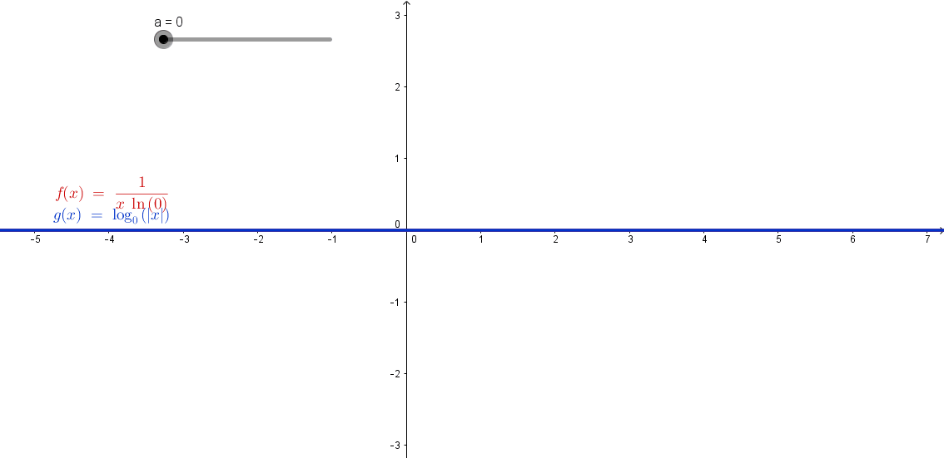
A integral indefinida da função
$f\left(x\right)=\frac{1}{xlna}$, com a>0, a≠1, é a função
$g\left(x\right)=\log_{a}\left|x\right|$
(função logarítmica na base a do módulo de x)

